Slide 1
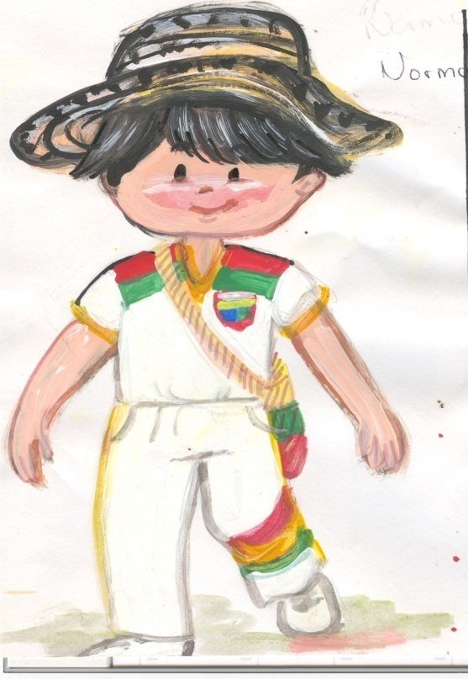
D.01.01.
ANÁLISIS Y USO DE LOS RESULTADOS DE LAS EVALUACIONES DE ESTUDIANTES
REPRESENTA MEJORA
REPRESENTA DISMINUCIÓN
PRUEBA 5º - COMPETENCIAS CIUDADANAS | NÚMERO DE ESTUDIANTES | 2009 | 2012 | 2013 | 2014
 |  | 286 | 185 | N.D. (NO HAY INFORMACIÓN DISPONIBLE) | 195
PRUEBA 5º COMPETENCIAS CIUDADANAS | NIVELES | AÑO 2009 | AÑO 2012 | COMPARATIVO | AÑO 2013 | COMPARATIVO | AÑO 2014 | COMPARATIVO
 | INSUFICIENTE |  | 19% |  | 33% |  | 15%
 | MÍNIMO |  | 40% |  | 39% |  | 56%
 | SATISFACTORIO |  | 33% |  | 22%. |  | 25% | SE MANTUVO
 | AVANZADO |  | 8% |  | 6% |  | 5% | SE MANTUVO
Puede observarse en el gráfico un mejoramiento en los niveles Insuficiente y Mínimo. No obstante señalar el hecho de que el 71% de los estudiantes de este grado, han obtenido los puntajes más bajos, de los cuales, el 56% corresponde al nivel Mínimo. Sólo el 30% de la población evaluada obtuvo los puntajes deseados.
RENDICIÓN DE CUENTAS PRIMER SEMESTRE AÑO ESCOLAR 2015 (DE ENERO A JUNIO DE 2015)

Slide 2
D.01.01.
ANÁLISIS Y USO DE LOS RESULTADOS DE LAS EVALUACIONES DE ESTUDIANTES
REPRESENTA MEJORA
REPRESENTA DISMINUCIÓN
PRUEBA 9º - COMPETENCIAS CIUDADANAS | NÚMERO DE ESTUDIANTES | 2009 | 2012 | 2013 | 2014
Se observa un decrecimiento en los niveles satisfactorio y avanzado, al igual que un incremento en el nivel mínimo. Así mismo, el nivel insuficiente se incrementó, lo cual desfavorece el desempeño de los estudiantes a nivel institucional.
PRUEBA 9º COMPETENCIAS CIUDADANAS | NIVELES | AÑO 2009 | AÑO 2012 | COMPARATIVO | AÑO 2013 | COMPARATIVO | AÑO 2014 | COMPARATIVO
 | INSUFICIENTE |  | 10% |  | 17%
 | MÍNIMO |  | 32% |  | 37%
 | SATISFACTORIO |  | 51% |  | 43%
 | AVANZADO |  | 6% |  | 4%
RENDICIÓN DE CUENTAS PRIMER SEMESTRE AÑO ESCOLAR 2015 (DE ENERO A JUNIO DE 2015)

Slide 3
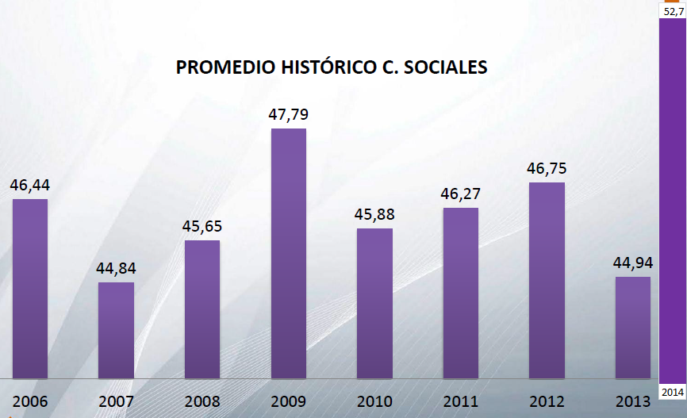
Para el caso de la Prueba Saber 11 de Ciencias Sociales y competencias ciudadanas, puede observarse la variabilidad de los puntajes promedios en el histórico, registrándose un incremento significativo en el 2014, al pasar de 44,94 en el 2013 a 52,7 en este último año, cuando se modificó la prueba para efectos de la alineación y se integró con la de Competencias ciudadanas.
RENDICIÓN DE CUENTAS PRIMER SEMESTRE AÑO ESCOLAR 2015 (DE ENERO A JUNIO DE 2015)

Slide 4
RENDICIÓN DE CUENTAS PRIMER SEMESTRE AÑO ESCOLAR 2015 (DE ENERO A JUNIO DE 2015)

Slide 5
D.01.01.
ANÁLISIS Y USO DE LOS RESULTADOS DE LAS EVALUACIONES DE ESTUDIANTES
REPRESENTA MEJORA
REPRESENTA DISMINUCIÓN
PRUEBA 3º - MATEMÁTICAS | NÚMERO DE ESTUDIANTES | 2009 | 2012 | 2013 | 2014
 |  |  | 167 |  | 141
PRUEBA 3º MATEMÁTICAS | NIVELES | AÑO 2009 | AÑO 2012 | COMPARATIVO | AÑO 2013 | COMPARATIVO | AÑO 2014 | COMPARATIVO
 | INSUFICIENTE |  | 24% |  | 30% |  | 25%
 | MÍNIMO |  | 46% |  | 40% |  | 33%
 | SATISFACTORIO |  | 24% |  | 21% |  | 30%
 | AVANZADO |  | 5% |  | 9% |  | 12%
Contrastando los resultados obtenidos por los estudiantes de tercer grado en el área de matemáticas en los años 2014 y 2013, se observa una mejora significativa en los niveles SATISFACTORIO y AVANZADO, puesto que hubo un aumento de 9% y 3% ,respectivamente, en esos niveles de clasificación. Por otra se aprecia una disminución significativa en los porcentajes de estudiantes valorados en los niveles mínimo e insuficiente. En términos generales mejoramos con respecto a los resultados del año 2013. En el histórico se observa esta misma tendencia.
RENDICIÓN DE CUENTAS PRIMER SEMESTRE AÑO ESCOLAR 2015 (DE ENERO A JUNIO DE 2015)
Notes:
Contrastando los resultados obtenidos por los estudiantes de tercer grado en el área de matemáticas en los años 2014 y 2013, se observa una mejora significativa en los niveles SATISFACTORIO y AVANZADO, puesto que hubo un aumento de 9% y 3% ,respectivamente, en esos niveles de clasificación. Por otra se aprecia una disminución significativa en los porcentajes de estudiantes valorados en los niveles mínimo e insuficiente. En términos generales mejoramos con respecto a los resultados del año 2013. En el histórico se observa esta misma tendencia.

Slide 6
PRUEBA 3º - MATEMÁTICAS | NÚMERO DE ESTUDIANTES | 2009 | 2012 | 2013 | 2014
 |  |  | 167 |  | 141
PRUEBA 3º MATEMÁTICAS | COMPETENCIAS | AÑO 2009 | AÑO 2012 | COMPARATIVO | AÑO 2013 | COMPARATIVO | AÑO 2014 | COMPARATIVO
 | RAZONAMIENTO Y ARGUMENTACIÓN |  |  |  |  |  | LEVE
 | COMUNICACIÓN, REPRESENTACIÓN Y MODELACIÓN |  |  |  |  |  | LEVE
 | RESOLUCIÓN DE PROBLEMAS
PRUEBA 3º MATEMÁTICAS | COMPONENTES | AÑO 2009 | AÑO 2012 | COMPARATIVO | AÑO 2013 | COMPARATIVO | AÑO 2014 | COMPARATIVO
 | NUMÉRUCI-VARIACIONAL
 | GEOMÉTRICO-MÉTRICO |  |  |  |  |  | LEVE
 | ALEATORIO |  |  |  |  |  | LEVE
En el diagrama se muestra las debilidades que tienen los estudiantes de tercer grado en la competencia resolución de problemas, pero en las otras competencias a pesar de los resultados no puede establecerse como fortalezas. Por otra parte, se muestra también la debilidad en la componente numérico- variacional, pero tampoco puede afirmarse que en las otras componentes se tiene fortalezas.
RENDICIÓN DE CUENTAS PRIMER SEMESTRE AÑO ESCOLAR 2015 (DE ENERO A JUNIO DE 2015)
Notes:
En el diagrama se muestra las debilidades que tienen los estudiantes de tercer grado en la competencia resolución de problemas, pero en las otras competencias a pesar de los resultados no puede establecerse como fortalezas. Por otra parte, se muestra también la debilidad en la componente numérico- variacional, pero tampoco puede afirmarse que en las otras componentes se tiene fortalezas.

Slide 7
Al contrastar los resultados obtenidos en los años 2014 y 2013 se observa que la I.E.N.S.S mantuvo los mismos porcentajes de estudiantes en cada uno de los niveles valorados, pues las diferencias entre los resultados no son estadísticamente diferentes. Con relación a los resultados históricos se aprecia una desmejora significativa en los resultados, porque pasamos de tener en promedio un 28% de estudiantes en los niveles Satisfactorio y Avanzado, a un 16% en el año 2014. Esto es un motivo para revisar que está pasando en los procesos formativos de la básica primaria.
D.01.01.
ANÁLISIS Y USO DE LOS RESULTADOS DE LAS EVALUACIONES DE ESTUDIANTES
REPRESENTA MEJORA
REPRESENTA DISMINUCIÓN
PRUEBA 5º - MATEMÁTICAS | NÚMERO DE ESTUDIANTES | 2009 | 2012 | 2013 | 2014
 |  | 217 | 157 | 91 | 141
PRUEBA 5º MATEMÁTICAS | NIVELES | AÑO 2009 | AÑO 2012 | COMPARATIVO | AÑO 2013 | COMPARATIVO | AÑO 2014 | COMPARATIVO
 | INSUFICIENTE | 38% | 35% |  | 56% |  | 54%
 | MÍNIMO | 36% | 37% |  | 28% |  | 30%
 | SATISFACTORIO | 20% | 23% |  | 14% |  | 12%
 | AVANZADO | 7% | 6% |  | 2% |  | 4%
RENDICIÓN DE CUENTAS PRIMER SEMESTRE AÑO ESCOLAR 2015 (DE ENERO A JUNIO DE 2015)

Slide 8
Con base en los resultados que muestran los diagramas se establece que hay debilidades en todas las competencias y en todas las componentes que se evaluaron en la prueba de matemáticas. En contraste con los resultados históricos es notorio el retroceso en los procesos de desarrollo de competencias.
PRUEBA 5º - MATEMÁTICAS | NÚMERO DE ESTUDIANTES | 2009 | 2012 | 2013 | 2014
 |  | 217 | 157 | 91
PRUEBA 5º MATEMÁTICAS | COMPETENCIAS | AÑO 2009 | AÑO 2012 | COMPARATIVO | AÑO 2013 | COMPARATIVO | AÑO 2014 | COMPARATIVO
 | RAZONAMIENTO Y ARGUMENTACIÓN
 | COMUNICACIÓN, REPRESENTACIÓN Y MODELACIÓN |  |  |  |  |  | LEVE
 | RESOLUCIÓN DE PROBLEMAS
PRUEBA 5º MATEMÁTICAS | COMPONENTES | AÑO 2009 | AÑO 2012 | COMPARATIVO | AÑO 2013 | COMPARATIVO | AÑO 2014 | COMPARATIVO
 | NUMÉRUCI-VARIACIONAL
 | GEOMÉTRICO-MÉTRICO
 | ALEATORIO
RENDICIÓN DE CUENTAS PRIMER SEMESTRE AÑO ESCOLAR 2015 (DE ENERO A JUNIO DE 2015)
Notes:
Con base en los resultados que muestran los diagramas se establece que hay debilidades en todas las competencias y en todas las componentes que se evaluaron en la prueba de matemáticas. En contraste con los resultados históricos es notorio el retroceso en los procesos de desarrollo de competencias.

Slide 9
Contrastando los resultados obtenidos en los años 2014 y 2013, se observa una significativa diferencia a favor de los resultados obtenidos en el año 2014, esto indica que se obtuvieron mejores desempeños en los niveles Satisfactorio y Avanzado, pasando del 10% al 17%, y una gran disminución en los porcentajes de estudiantes con desempeños Mínimo e Insuficiente.
D.01.01.
ANÁLISIS Y USO DE LOS RESULTADOS DE LAS EVALUACIONES DE ESTUDIANTES
REPRESENTA MEJORA
REPRESENTA DISMINUCIÓN
PRUEBA 9º - MATEMÁTICAS | NÚMERO DE ESTUDIANTES | 2009 | 2012 | 2013 | 2014
 |  | 287 | 185 | N.D. (NO HAY INFORMACIÓN DISPONIBLE) | N.D. (NO HAY INFORMACIÓN DISPONIBLE)
PRUEBA 9º MATEMÁTICAS | NIVELES | AÑO 2009 | AÑO 2012 | COMPARATIVO | AÑO 2013 | COMPARATIVO | AÑO 2014 | COMPARATIVO
 | INSUFICIENTE | 21% | 28% |  | 35% |  | 27
 | MÍNIMO | 65% | 62% |  | 60% |  | 56
 | SATISFACTORIO | 14% | 9% |  | 6% |  | 16
 | AVANZADO | 1% | 1% | SE MANTUV0 | 0% |  | 1
RENDICIÓN DE CUENTAS PRIMER SEMESTRE AÑO ESCOLAR 2015 (DE ENERO A JUNIO DE 2015)

Slide 10
En los diagramas se muestran debilidades en la competencia razonamiento y argumentación, tanto en el año 2013 como el año 2014, aunque puede decirse que históricamente ha sido siempre así. Por otra parte se observan leves fortalezas en las otras competencias. Con relación a las componentes se observan leves mejoras en la componente geometrica-metrica, pero debilidades en las otras componentes. Es necesario revisar y ajustar el plan de estudios en general.
PRUEBA 9º - MATEMÁTICAS | NÚMERO DE ESTUDIANTES | 2009 | 2012 | 2013 | 2014
 |  | 287 | 185 | N.D. (NO HAY INFORMACIÓN DISPONIBLE) | N.D. (NO HAY INFORMACIÓN DISPONIBLE
PRUEBA 9º MATEMÁTICAS | COMPETENCIAS | AÑO 2009 | AÑO 2012 | COMPARATIVO | AÑO 2013 | COMPARATIVO | AÑO 2014 | COMPARATIVO
 | RAZONAMIENTO Y ARGUMENTACIÓN
 | COMUNICACIÓN, REPRESENTACIÓN Y MODELACIÓN |  |  |  |  |  | LEVE
 | RESOLUCIÓN DE PROBLEMAS
PRUEBA 9º MATEMÁTICAS | COMPONENTES | AÑO 2009 | AÑO 2012 | COMPARATIVO | AÑO 2013 | COMPARATIVO | AÑO 2014 | COMPARATIVO
 | NUMÉRUCI-VARIACIONAL
 | GEOMÉTRICO-MÉTRICO
 | ALEATORIO
RENDICIÓN DE CUENTAS PRIMER SEMESTRE AÑO ESCOLAR 2015 (DE ENERO A JUNIO DE 2015)

Slide 11
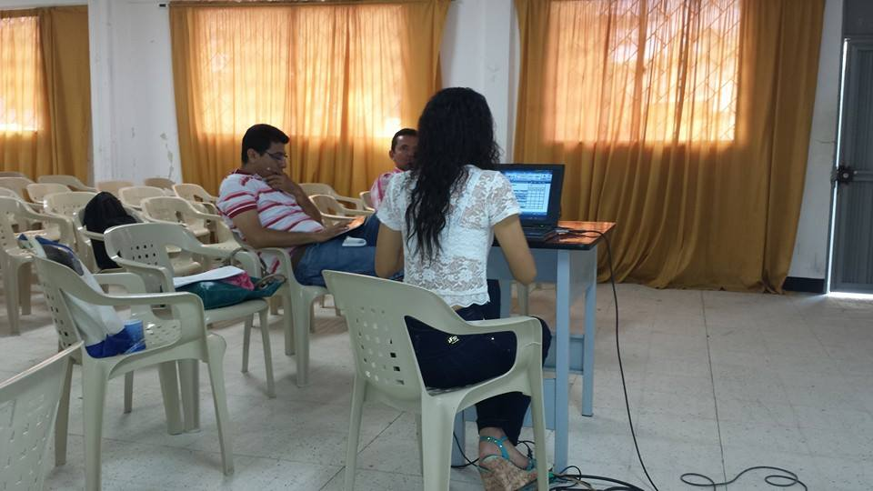
AJUSTE A LOS INTRUMENTOS DE SEGUIMIENTO A LOS PROCESOS DE AULA DE LOS MAESTROS Y MAESTRAS EN FORMACIÓN - 2015
RENDICIÓN DE CUENTAS PRIMER SEMESTRE AÑO ESCOLAR 2015 (DE ENERO A JUNIO DE 2015)

Slide 12
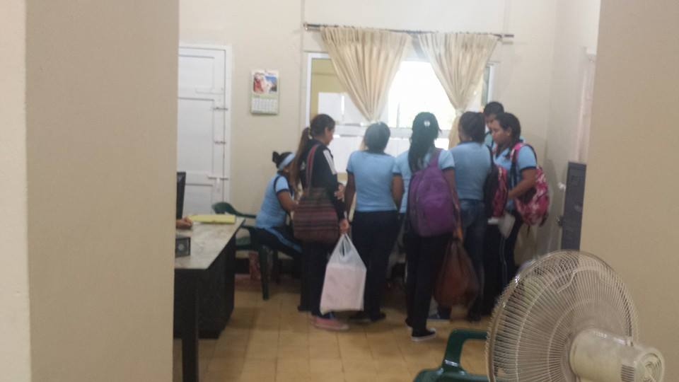
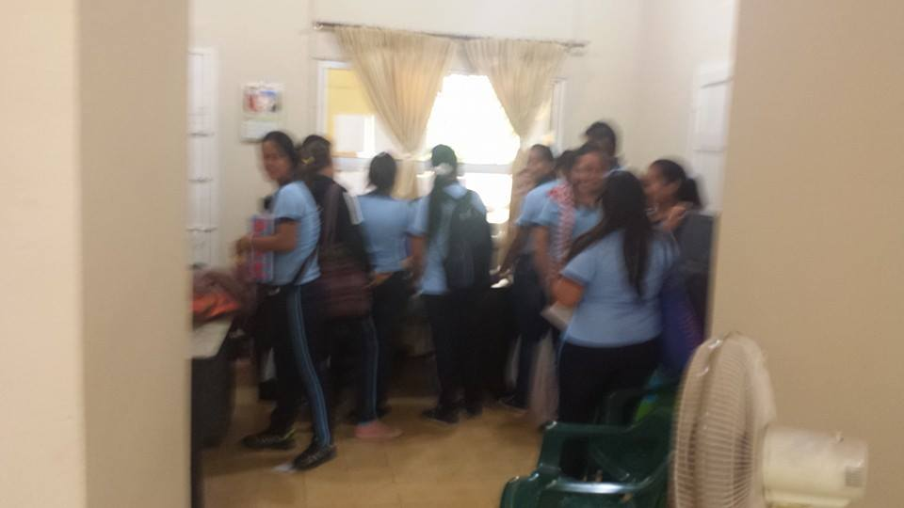
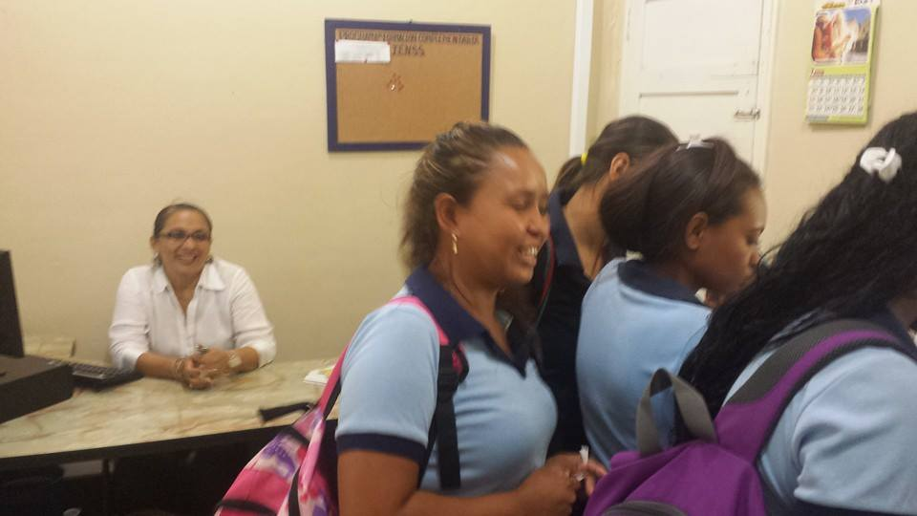
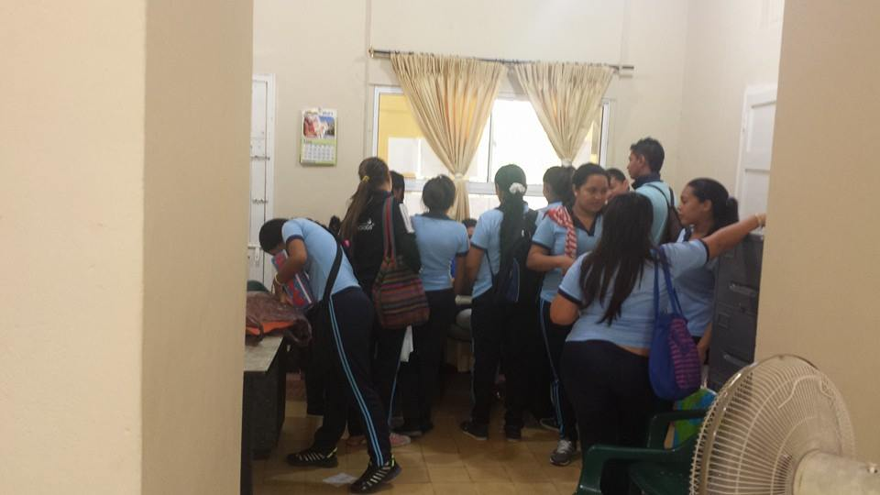
ASIGNACIÓN DE LAS INSTITUCIONES EDUCATIVAS PARA LA PRÁCTICA PEDAGÓGICA INVESTIGATIVA 2015
RENDICIÓN DE CUENTAS PRIMER SEMESTRE AÑO ESCOLAR 2015 (DE ENERO A JUNIO DE 2015)

Slide 13
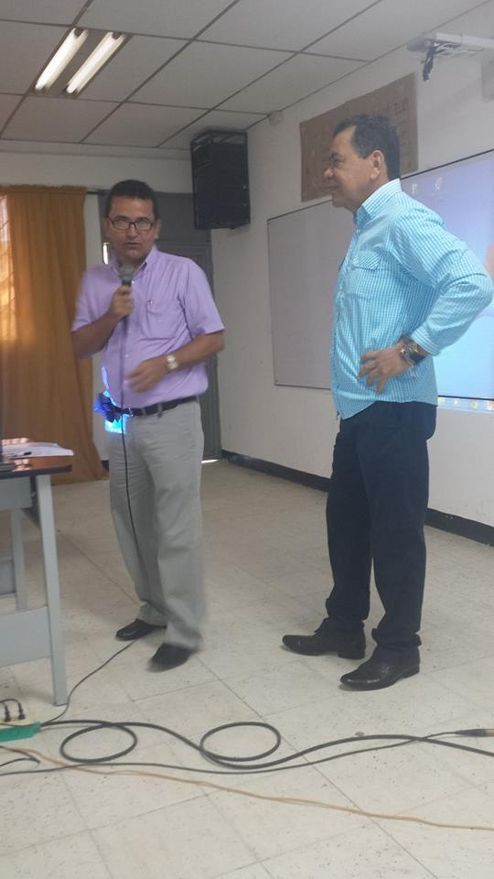
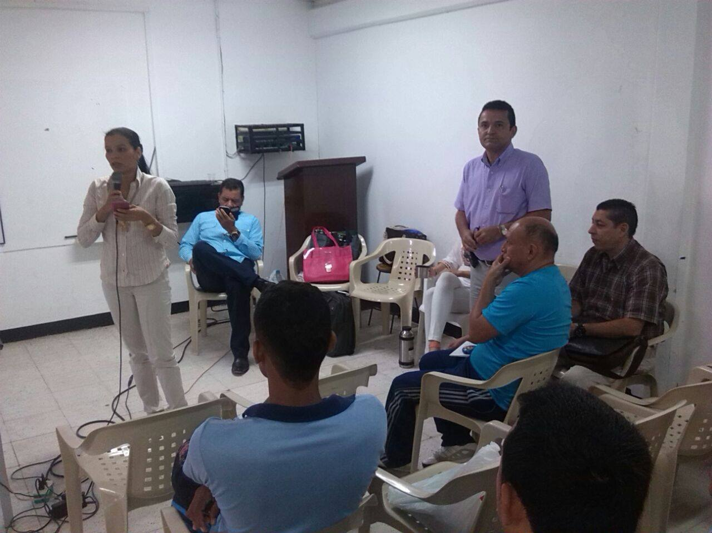
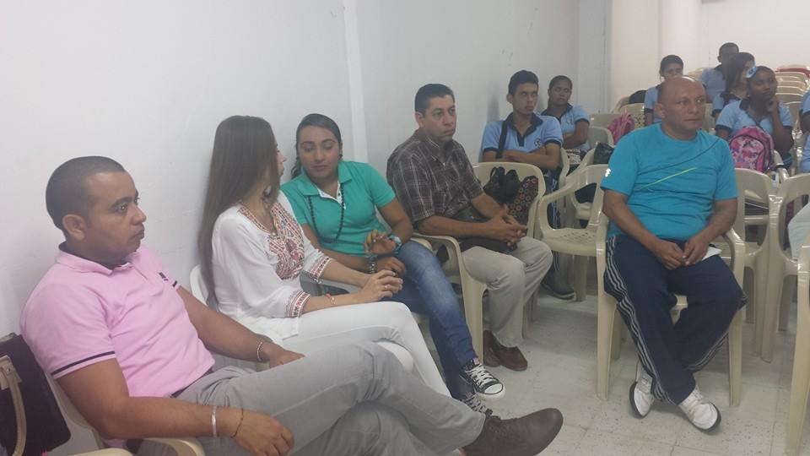
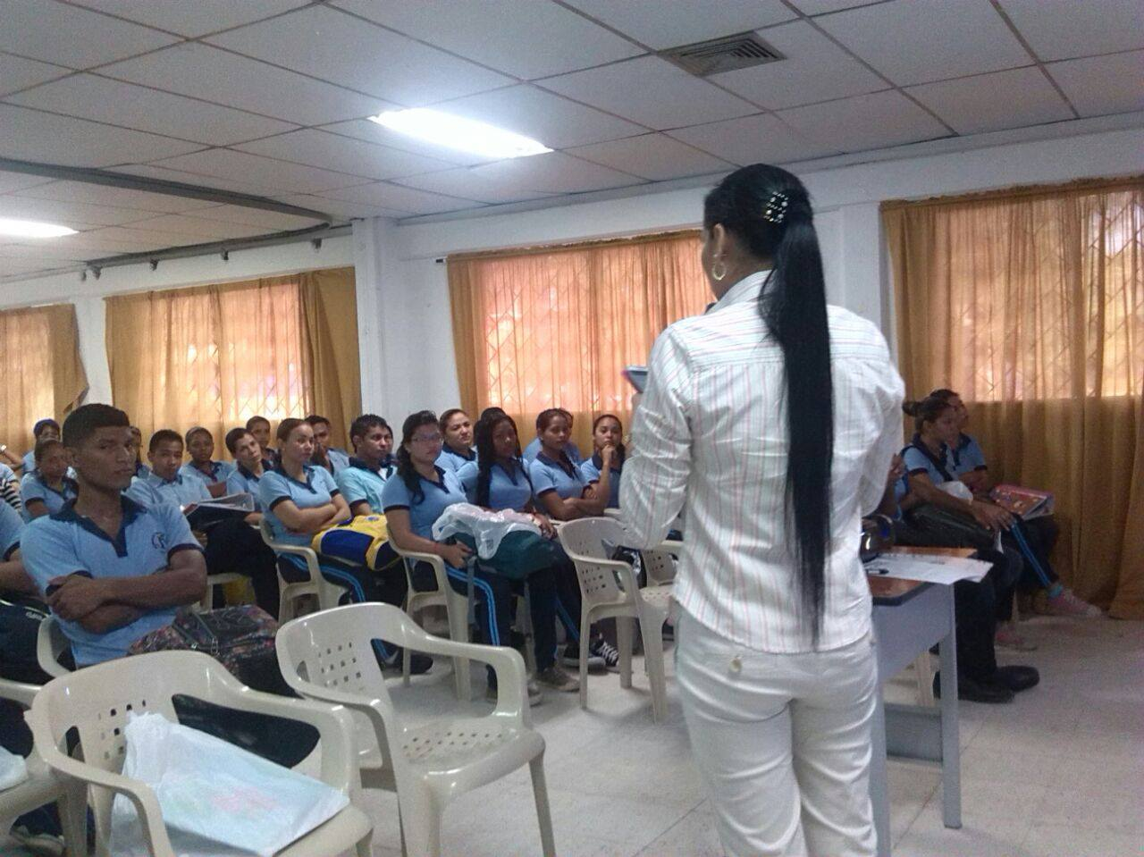
ASIGNACIÓN DE LAS INSTITUCIONES EDUCATIVAS PARA LA PRÁCTICA PEDAGÓGICA INVESTIGATIVA Y PRESENTACIÓN DE LOS SUPERVISORES DE PRÁCTICA 2015
RENDICIÓN DE CUENTAS PRIMER SEMESTRE AÑO ESCOLAR 2015 (DE ENERO A JUNIO DE 2015)

Slide 14
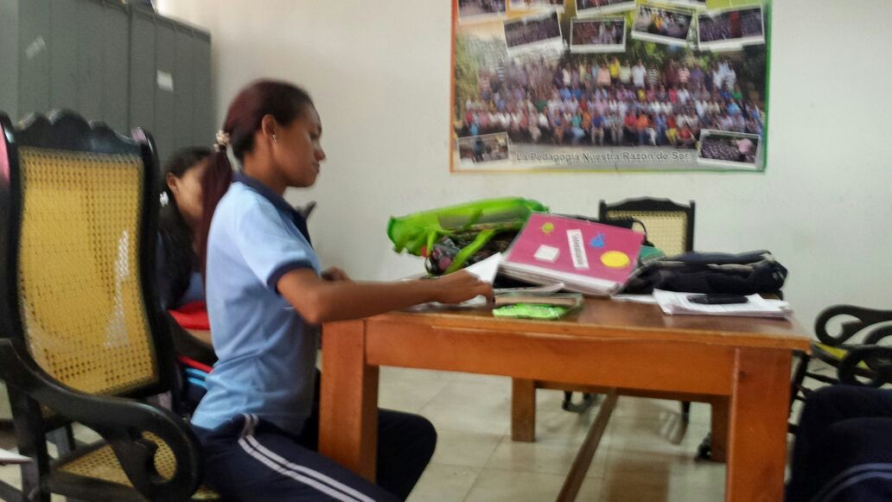
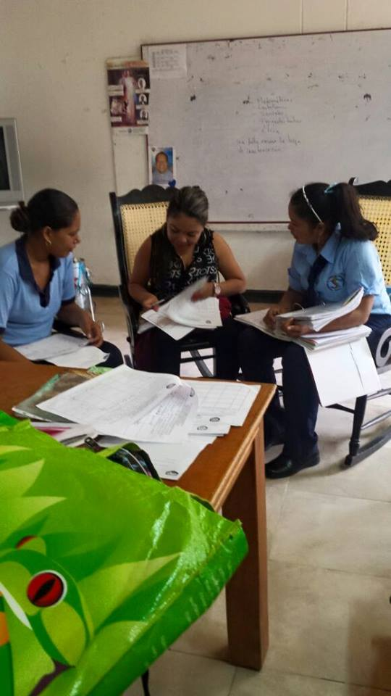
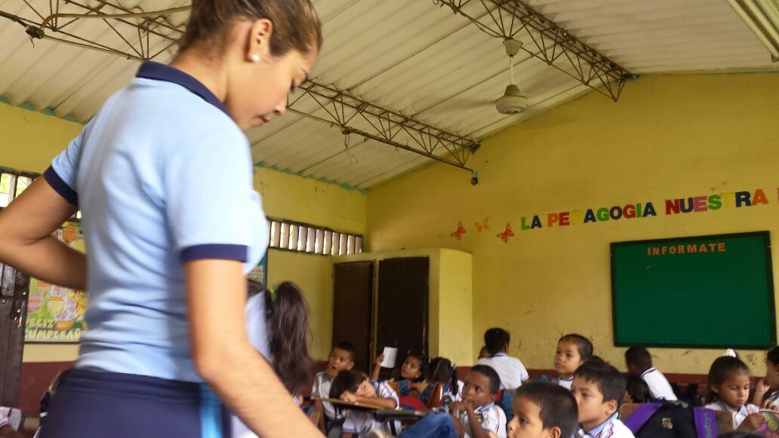
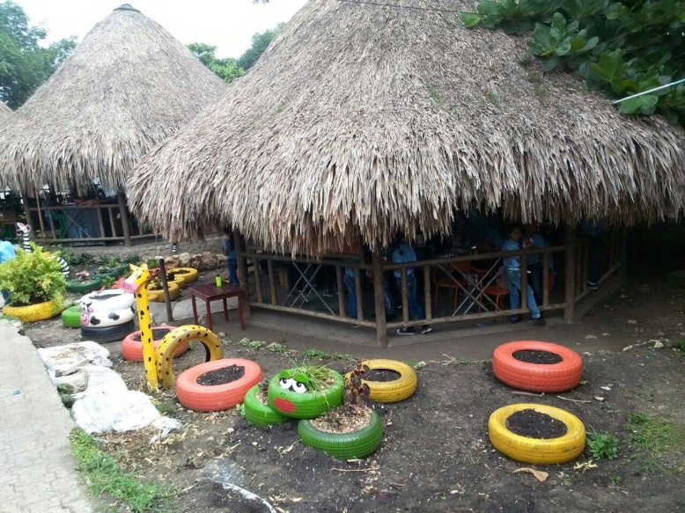
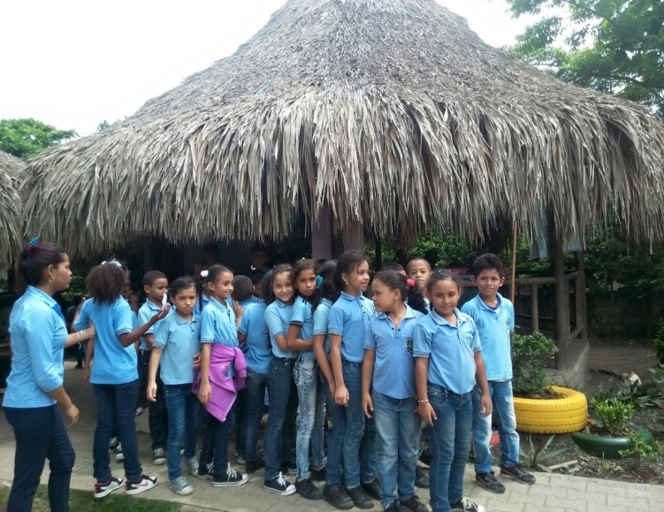
EVIDENCIAS ENTREGADAS POR LOS SUPERVISORES DE PRÁCTICA PEDAGÓGICA A LOS MAESTROS EN FORMACIÓN PERÍODO ACADÉMICO COMPRENDIDO DE FEBRERO A JUNIO DE 2015
RENDICIÓN DE CUENTAS PRIMER SEMESTRE AÑO ESCOLAR 2015 (DE ENERO A JUNIO DE 2015)

Slide 15
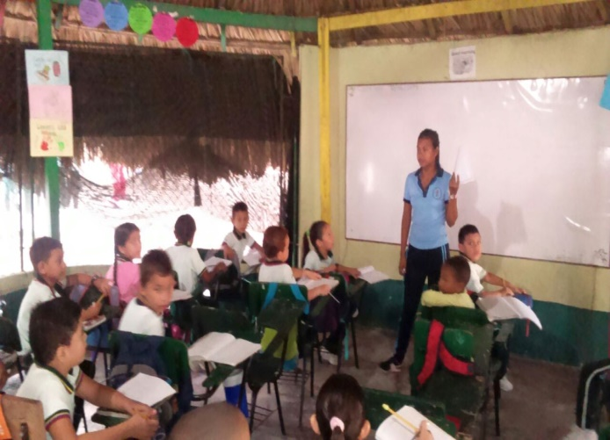
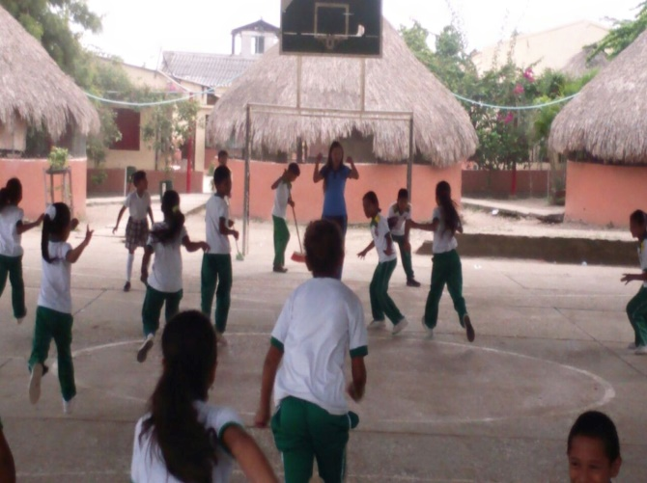
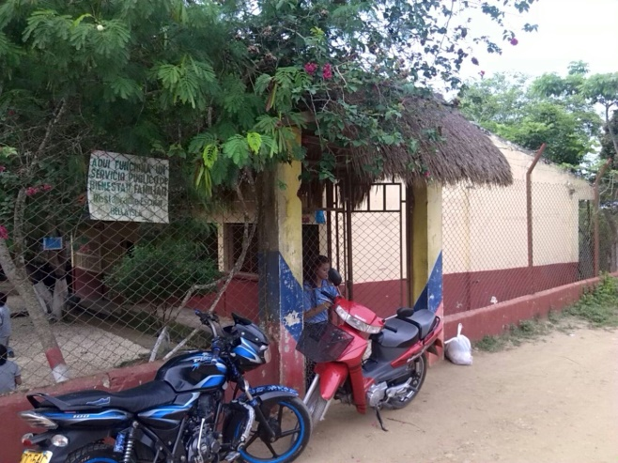
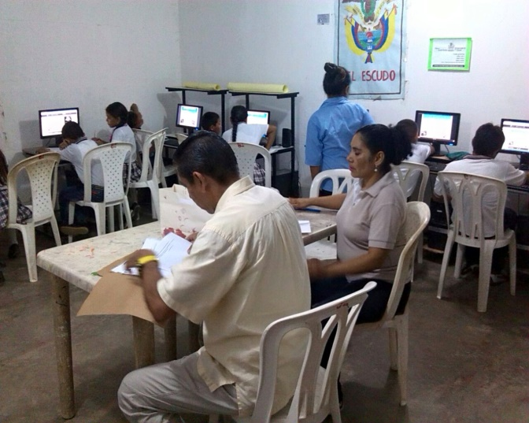
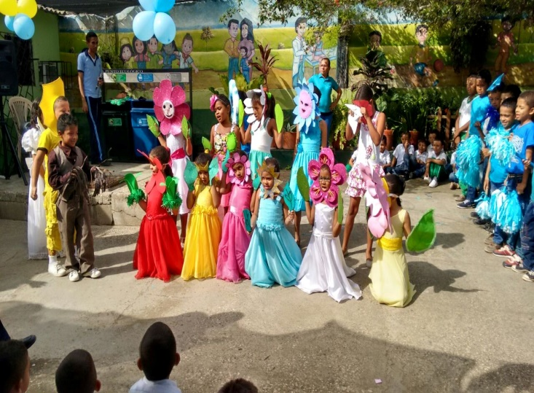
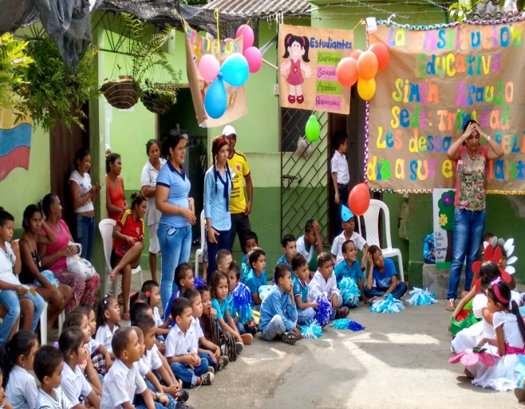
EVIDENCIAS ENTREGADAS POR LOS SUPERVISORES DE PRÁCTICA PEDAGÓGICA A LOS MAESTROS EN FORMACIÓN PERÍODO ACADÉMICO COMPRENDIDO DE FEBRERO A JUNIO DE 2015
RENDICIÓN DE CUENTAS PRIMER SEMESTRE AÑO ESCOLAR 2015 (DE ENERO A JUNIO DE 2015)

